Slide 1
РУХЛИВІ ІГРИ З МЕТОДИКОЮ ВИКЛАДАННЯ
Запоріжжя
ГАЛЬЧЕНКО ЛІЯ ВОЛОДИМИРІВНА, кандидат педагогічних наук, доцент
Notes:
Слайд 1
Високоповажний головуючий, високоповажні члени спеціалізованої вченої ради, опоненти, присутні!
До Вашої уваги пропонуються результати дисертаційного дослідження «Формування професійної компетентності майбутніх учителів фізичної культури у процесі вивчення природничо-наукових дисциплін»

Slide 2
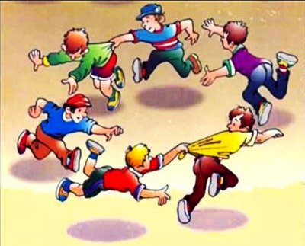
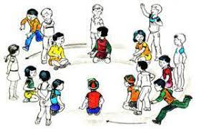
Мета курсу полягає в поглибленні теоретичної та практичної підготовки студентів із питань рухливих ігор, що у свою чергу допоможе їм правильно планувати і здійснювати навчальний процес із дітьми різного віку в різних ланках системи фізичного виховання

Slide 3
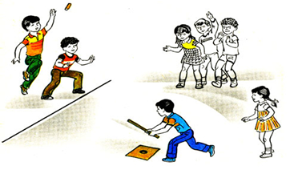
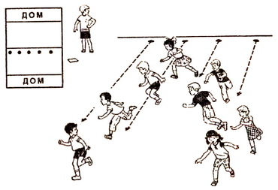
Основні завдання
поглиблення знань з теорії та методики рухливих ігор;
прищепити студентам вміння та навички роботи з дітьми різного віку та підготовленості;
навчити студентів використовувати знання і вміння у процесі навчально-тренувальної роботи;
засвоїти методику проведення рухливих ігор

Slide 4
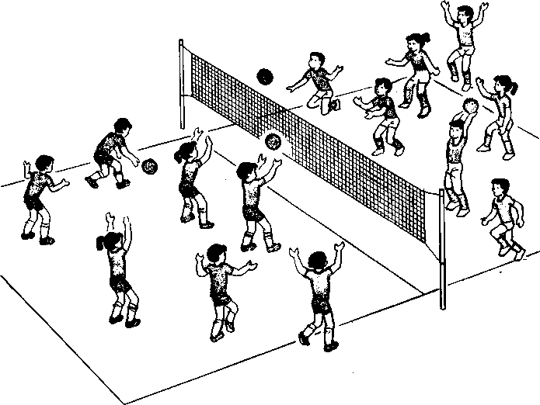
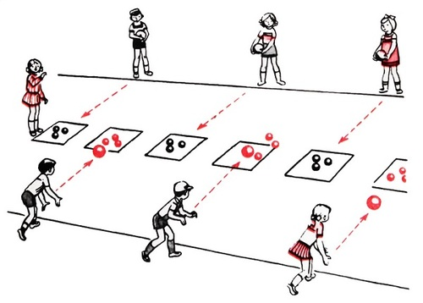
Унікальність дисципліни
Ігрові методи навчання і виховання набувають поступового поширення внаслідок надзвичайної ефективності й доступності для дітей різного віку. Формування повноцінного вчителя з фізичної культури потребує застосування надійних методів прищеплення дітям найнеобхідніших якостей, навичок і знань. Рухлива гра є одним із методів, який мобілізує приховані резерви організму

Slide 5
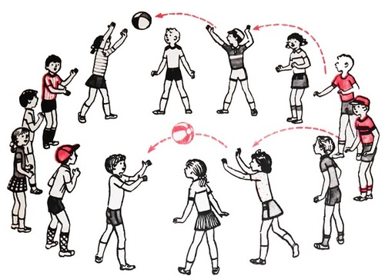
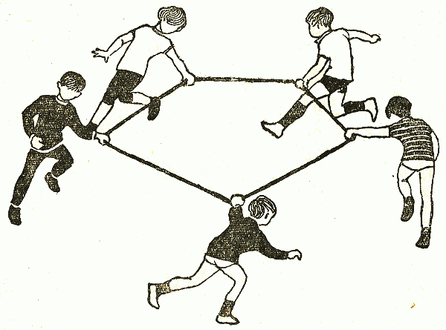
Основними формами вивчення курсу є лекції та практичні заняття
Практичні заняття дозволяють поглибити лекційний курс, узагальнити теоретичний матеріал й заохотити до самостійної праці. Необхідним елементом успішного засвоєння навчального матеріалу дисципліни є самостійна робота студентів, що сприяє формуванню їх пізнавальних здатностей, спрямованості на постійну самоосвіту та безперервне навчання

Slide 6
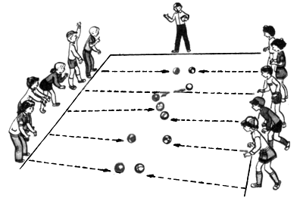
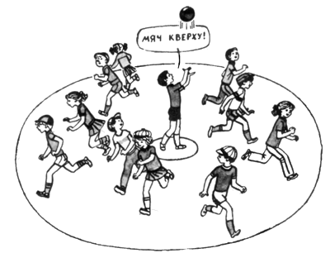
ПРОГРАМА ДИСЦИПЛІНИ ВКЛЮЧАЄ НАСТУПНІ ТЕМИ
Лекційних занять
Поняття про ігрову діяльність.
Методика викладання рухливих ігор.
Змагання з окремих видів рухливих ігор.
Змагання з комплексів рухливих ігор.
Практичних занять
Рухливі ігри зі спортивною спрямованістю
Рухливі ігри в позаурочних і в позашкільних формах роботи з дітьми
Рухливі ігри з оздоровчою спрямованістю
Рухливі ігри на зразок «перебігання», «квача», сюжетно-імітаційні ігри

Slide 7
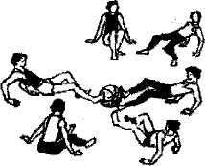
У результаті вивчення навчальної дисципліни студент повинен набути таких результатів навчання (знання, уміння) та компетентностей:
ЗНАТИ:
методику викладання рухливих ігор та естафет з дітьми шкільного віку;
особливості проведення рухливих ігор зі спортивною спрямованістю;
методику проведення рухливих ігор з рекреаційно-оздоровчою спрямованістю (ігри з елементами коригуючої гімнастики);
особливості проведення ігор в позакласній та в позашкільній роботі по фізичному вихованню;
методику проведення фізкультурно-оздоровчих та спортивно-масових заходів
ВМІТИ:
підбирати ігри з врахуванням конкретних завдань уроку, його вмісту, зважаючи на рівень фізичної підготовленості, функціональних особливостей організму відповідно до педагогічних завдань, віку тих, що грають і форм роботи;
правильно вибирати місце при поясненні гри і в процесі її проведення;
організувати гравців для проведення гри, подаючи команди та розпорядження; пояснювати і показувати ігрові прийоми й гру в цілому;
керувати процесом гри та діями окремих гравців, виявляючи помилки і знаходячи способи їх усунення;
в іграх застосовувати вправи, що сприяють формуванню правильної постави.

Slide 8
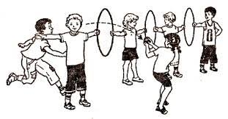
ЗАГАЛЬНІ КОМПЕТЕНТНОСТІ:
Здатність застосовувати знання у практичних ситуаціях.
Здатність планувати та управляти часом.
Здатність вчитися і оволодівати сучасними знаннями.
Здатність працювати в команді.
Навички міжособистісної взаємодії.
Навики здійснення безпечної діяльності.
СПЕЦІАЛЬНІ КОМПЕТЕНТНОСТІ:
Здатність використовувати під час навчання та виконання професійних завдань базові знання з теорії і методики фізичного виховання та спортивної підготовки.
Здатність до загальної орієнтації у застосуванні основних теоретичних положень та технологій оздоровчо-рекреаційної рухової активності.
Здатність розв’язувати практичні проблеми за невизначених умов в окремих напрямах фізичної культури і спорту.
Здатність до розширення рухового досвіду з метою розвитку фізичних якостей і рухових здібностей відповідно до вікових особливостей.
Здатність володіння методичними й проектувальними уміннями щодо специфічної діяльності під час навчання на уроці фізичної культури.
Володіння професійними уміннями і навичками проведення різних форм занять фізичною культурою з різним контингентом.
Здатність оволодівати базовими і новими видами фізкультурної діяльності.
Здатність самостійно проводити навчальні заняття з фізичної культури з дітьми дошкільного віку та учнями в загальноосвітніх установах, позакласну спортивно-масову роботу з учнями.

Slide 9
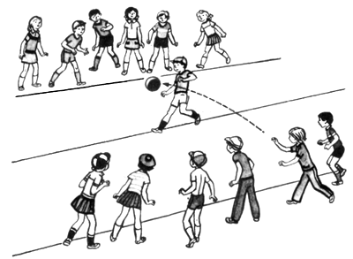
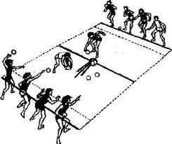
ПРОГРАМНІ РЕЗУЛЬТАТИ НАВЧАННЯ:
Демонструє уміння планувати, чітко формулювати цілі, застосовувати різноманітні освітні методики, інноваційні технології, які сприятимуть ефективній організації часу відповідно до особистісних та професійних потреб.
Демонструє готовність до освоєння нового матеріалу та вміння оцінювати себе критично; поглиблення базових знань з допомогою самоосвіти; вміння представити і оцінити власний досвід та аналізувати й застосовувати досвід колег.
Демонструє ефективну співпрацю в команді співробітників окремих суб’єктів сфери фізичної культури і спорту; володіє навичками оцінювання непередбачуваних проблем у професійній діяльності й осмисленого вибору шляхів їх вирішення, несе відповідальність за результати своєї професійної діяльності.
Демонструє знання теоретичних засад використання рухової активності людини під час дозвілля для збереження здоров’я, зокрема, спортивного туризму й орієнтування на місцевості; проводить оцінку рухової активності; розробляє та організовувати фізкультурно-оздоровчі заходи для різних вікових категорій дітей

